Slide 1

STOP
危険ドラッグ
千葉県学校薬剤師会

Slide 2
薬物乱用とは
薬物乱用は
とても危険
一度でも使ったら
薬物乱用
Notes:
まず、薬物乱用ってどういうことでしょうか？
ご存知のように皆さん未成年の人たちは、喫煙・飲酒は法律で禁止されていますが、薬物に対しても厳しいルールと法律が決められています。
そんな危険な薬物をルールや法律を守らないで使うことを薬物乱用と言います。

Slide 3
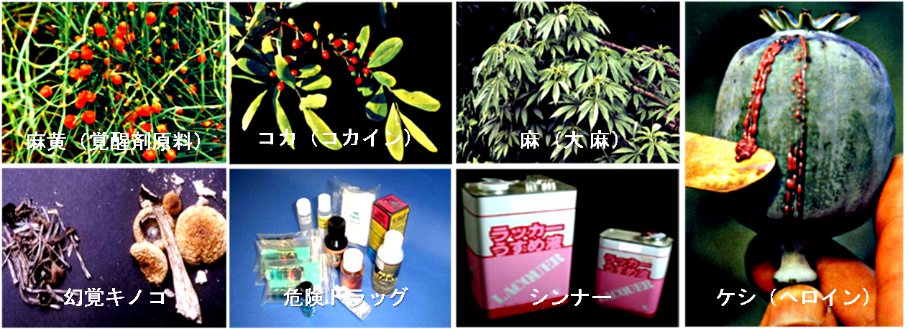
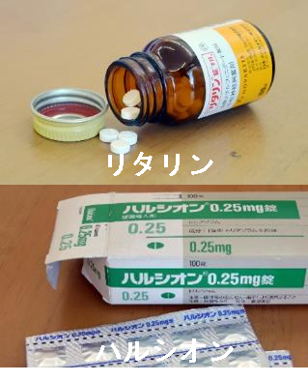
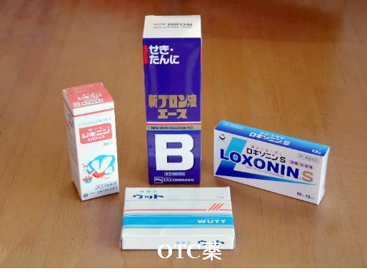
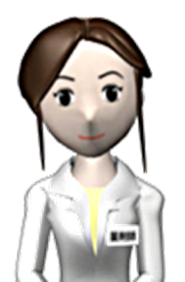
乱用される薬物
医療用医薬品やOTC薬の乱用・依存も問題になってます！
Notes:
いま乱用が禁止されている薬物には画面の様な物があり、厳しく取り締まられています。
しかし最近、病院や薬局で手に入れるお薬の乱用も問題になっています。

Slide 4
乱用薬物の分類
精神系に対して
アッパー系（興奮）
サイケディック系（幻覚）
ダウナー系（抑制）
覚せい剤
コカイン等
アヘン・ヘロイン
大麻・シンナー等
大麻・LSD
ﾏｼﾞｯｸﾏｯｼｭﾙｰﾑ等
Notes:
これらの乱用薬物をその効果で分類すると、
・興奮的な作用のあるアッパー（興奮）系ドラッグ
・酔ったような静かな気分になるダウナー（抑制）系ドラッグ
・見えないもの聴こえないものが見えたり聞こえたりするサイケデリック（幻覚）系ドラッグ
がありますが、幻覚を目的としたもので興奮作用も持つもの（LSD等)もあり、また、使用量や身体状況により現れる作用が変化する場合があるため、同じ成分でも同様の作用が見られるとは限りません。
使用形態は経口摂取するものが多く、錠剤やカプセル剤等の固形剤、ドリンク剤や添加溶液等の液体があります。ガス体や気化するものではシンナーのように吸入するものや、たばこやお香のように吸うもの、また、クリームのように塗るものなど様々です。

Slide 5
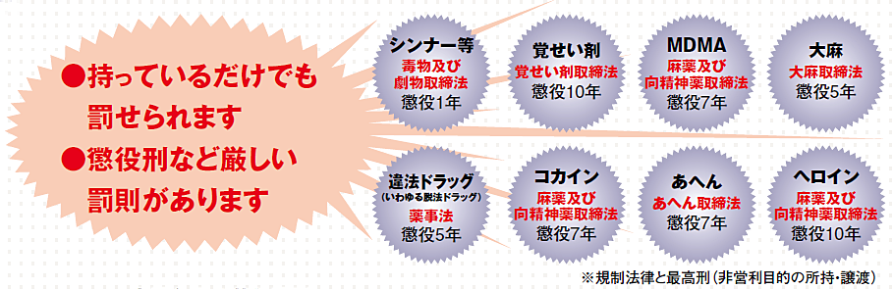
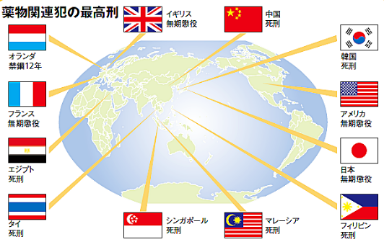
厳しい罰則
危険ドラッグ
医薬品及び
医療機器等法
懲役３年
外国では
一定量以上の違法薬物の所持・運搬等における刑罰の最高刑が死刑となっているなど、日本での刑罰に比べ重い刑罰を科す国が多くある。
Notes:
当然のことですが、どの国においても、麻薬・薬物の持ち込みは厳重に監視されており、違反者に対しては厳しい罰が待っています。
日本では、麻薬５法で規制される麻薬・大麻・あへん・覚醒剤・向精神薬。毒物及び劇物取締法で規制されるシンナー・トルエンといった薬物があります。
そして、「医薬品・医療機器等法（旧薬事法）」で規定される「指定薬物」については３年以下の懲役となっています。
海外の状況について、日本と諸外国の違いは画面の通りですが、違反者が摘発された場合、拘留後結果が出るまで長期間かかる上、国によっては一定量以上の違法薬物の所持・運搬等における刑罰の最高刑が死刑となっているなど、日本での刑罰に比べ、重い刑罰を科す国が多くあり、最悪の結果も覚悟する必要があり注意が必要といえます。

Slide 6
薬物乱用の最近の特徴は？
ハードドラッグからソフトドラッグ･･･
①有機溶剤乱用・依存の減少
②覚醒剤乱用・依存の高止まり
③大麻乱用の確実な浸透
④危険ドラッグの登場
⑤医薬品乱用の静かな拡大
ハードドラッグ
ヘロイン・コカイン・覚醒剤・LSD
ソフトドラッグ
大麻・マジックマッシュルーム等
捕まらない薬物？
デザイナードラッグ・医薬品
※ デザイナードラッグ
規制薬物である麻薬や覚せい剤の化
学構造の一部を、他の官能基に置き
換えたもので、乱用目的で流通して
いる化学物質を指す。
Notes:
最近の薬物乱用の特徴としては、有機溶剤の乱用はかなり減少傾向が見られます。
覚醒剤についてはこれが一番多いのですが、最近では取り締まりの効果もあり、高止まり（頭打ち）傾向が見られています。
大麻については、国によって規制が異なることもあってか、確実な浸透を見せており、危険ドラッグの登場と医薬品（指定薬物等）の乱用にからみ、ハードドラッグからソフトドラッグへ、そして捕まらない（実際は捕まりますが）薬物へと拡大する傾向が見られます。

Slide 7
危険ドラッグとは
麻薬や覚醒剤の化学構造を少しだけ変えただけ
麻薬や覚醒剤より危険な場合も
Notes:
すでに法律で規制されている麻薬や覚せい剤、大麻などがありますが、危険ドラッグには、そのような法律で規制されている薬物の化学構造を少しだけ変えた物質、つまりほとんど変わらない薬物が含まれていて、摂取すれば何が起きるか分からないものです。
もちろん構造式が似ていますから大麻や麻薬や覚醒剤と変わらない作用が出てくる場合もあるし、麻薬や覚醒剤より危険な作用や依存性が現れるかもしれないものです。

Slide 8
危険ドラッグを使用すると危険
覚せい剤
麻 薬
危険ドラッグ
毒性が強い
麻薬に
似たもの
覚せい剤に
似たもの
規制薬物
大 麻
大麻に
似たもの
含んでいる
麻薬や覚せい剤の構造を少し変えただけ
Notes:
危険ドラッグとはどういうものでしょうか？
「危険ドラッグ」とは、「麻薬」に類似する物質を含み、多幸感や快感を高め、幻覚作用などを得る目的で使用する製品の総称です。主にインターネット、アダルトショップで販売されています。「危険ドラッグ」の多くは医薬品医療機器等法上の「指定薬物」を含み、なかには規制後に「麻薬」となった薬物を含むものもあります。また、これらが無くても薬事法上の「無承認無許可医薬品」に該当する製品もあります。

Slide 9
本当の怖さを知っていますか？
吐いたり
意識を失ったり
暴れたりなど
交通事故が多発
急性中毒
救急搬送
死亡
Notes:
危険ドラッグを使うことで、吐いたり、意識障害を起こしたり、暴れたりなど健康障害が起きます。
それらが原因で、交通事故を起こしたり、ひどいときには痙攣や呼吸困難を起こして救急車で搬送され、死亡したりする事件が起きています。

Slide 10
危険ドラッグの売られ方
ハーブ系
アロマ系
飲食物系
試薬系
植物粉末系
ビデオクリーナー・バスソルト系
Notes:
危険ドラッグは用途を偽って売られています。
危険ドラッグは、法の網をくぐりぬけるために「ハーブ」「アロマ」「バスソルト」など、一見しただけでは人体摂取用と思われないよう目的を偽装して販売されています。
色や形状も様々で、粉末・液体・乾燥植物など、見た目ではわからないように巧妙に作られています。
デザインされたパッケージやカラフルな液体は、危険な薬物に見えないため、キレイ、かっこいいという印象を持ってしまいますが、中身は売っているほうもわからない恐ろしい薬物です。「合法」や「安全」という言葉を信用してはいけません。

Slide 11
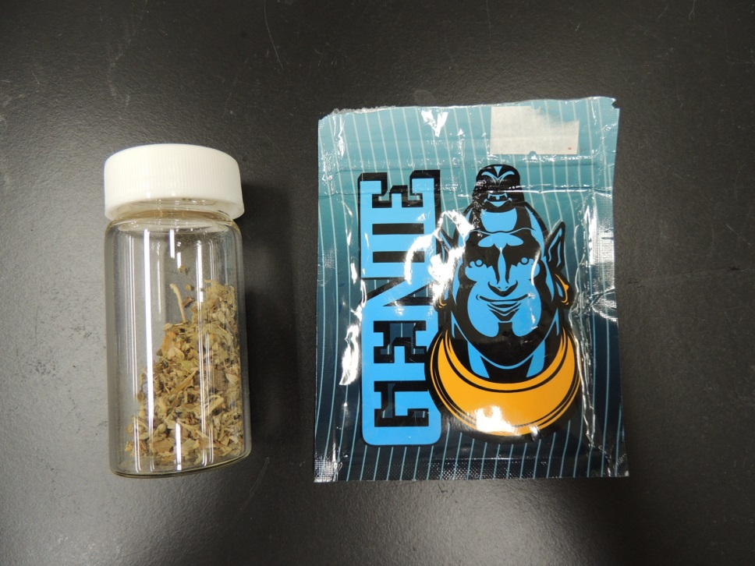
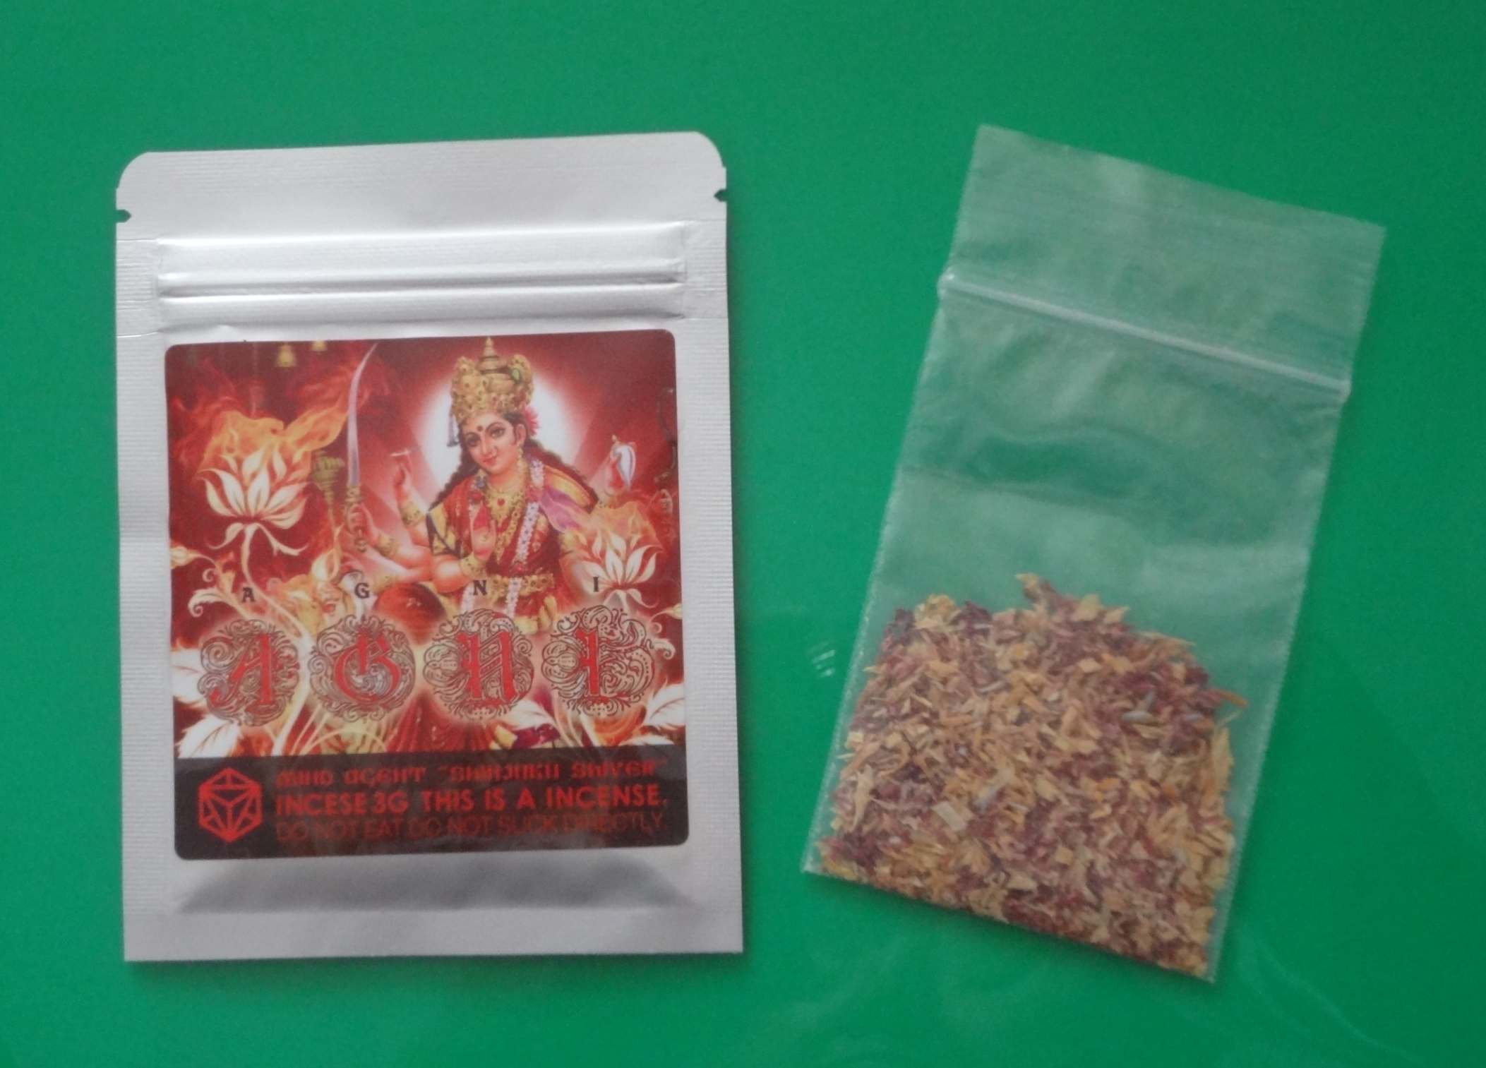
ハーブ系
交通事故を起こす原因となった物質
Notes:
いわゆる「脱法ハーブ」は、乾燥植物に、大麻に似た作用を持つ薬物（合成カンナビノイド）を混ぜ込んで造ったものです。大麻などの規制薬物よりも毒性が高い可能性があるほか、商品によって含有量が異なるため、体に及ぼす影響がわからず大変危険です。料理で使う「ハーブ」やポプリ（芳香剤）ではありませんので、だまされないようにしましょう。

Slide 12
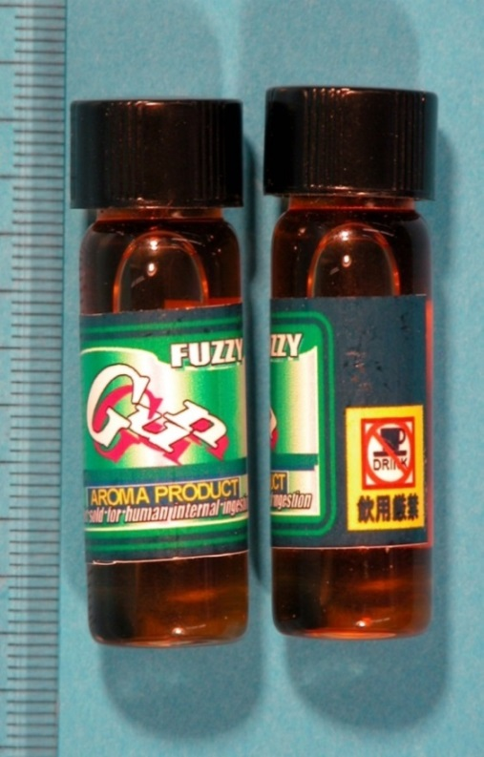
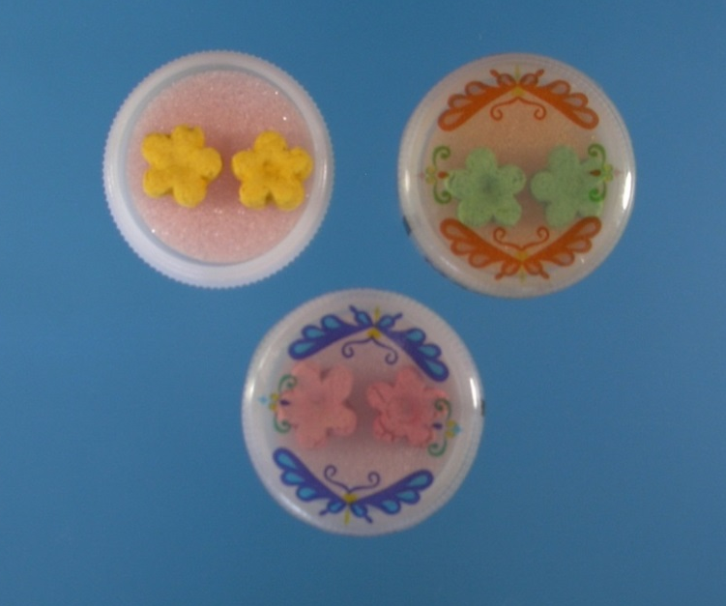
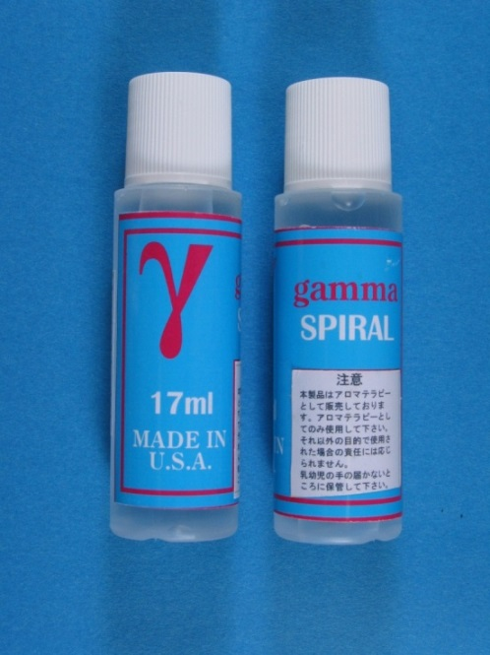
アロマ系
Notes:
デザインされたパッケージやカラフルな液体は、危険な薬物に見えないため、キレイ、かっこいいという印象を持ってしまいますが、中身は売っているほうもわからない恐ろしい薬物です。「合法」や「安全」という言葉を信用してはいけません。

Slide 13
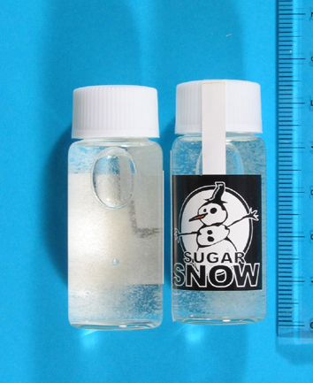
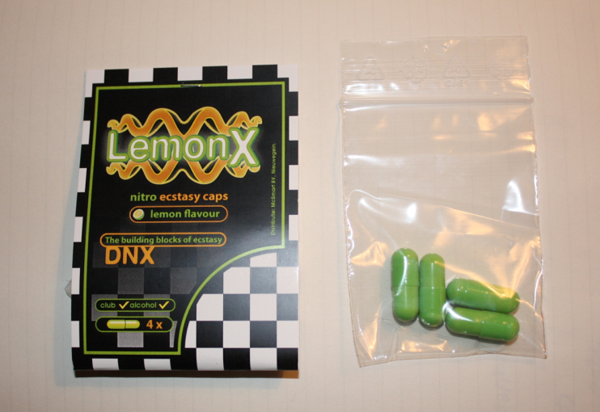
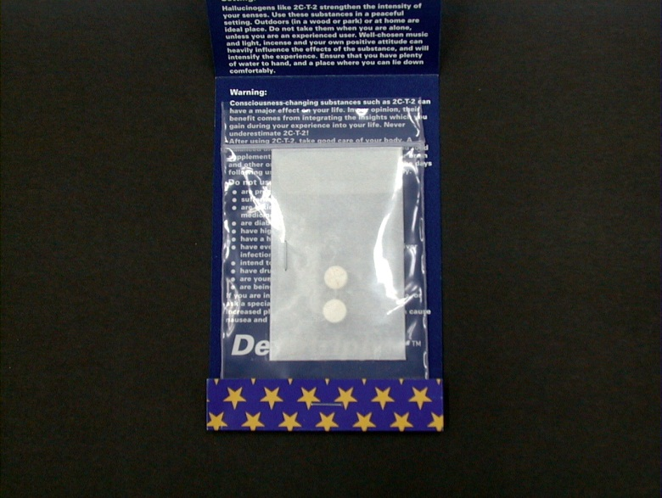
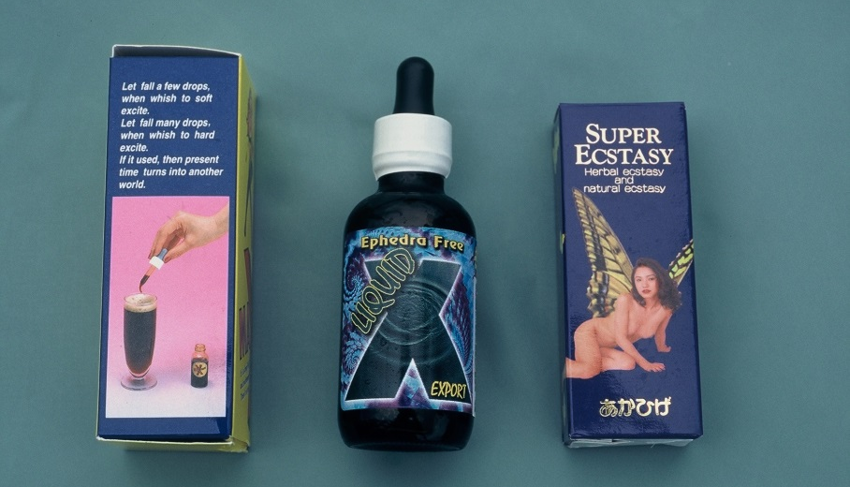
飲食物系
Notes:
危険ドラッグの一例ですが、パッケージや内容物を危険な薬物に見えないようにデザインし、購入や使用する抵抗感をなくしています。

Slide 14
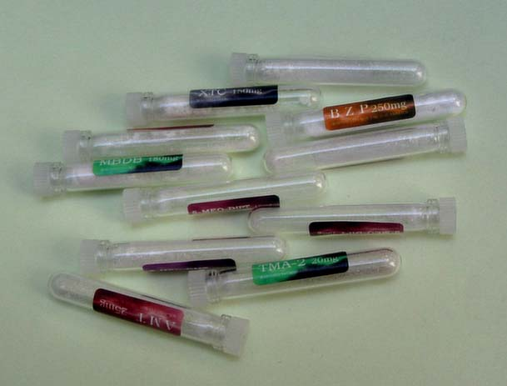
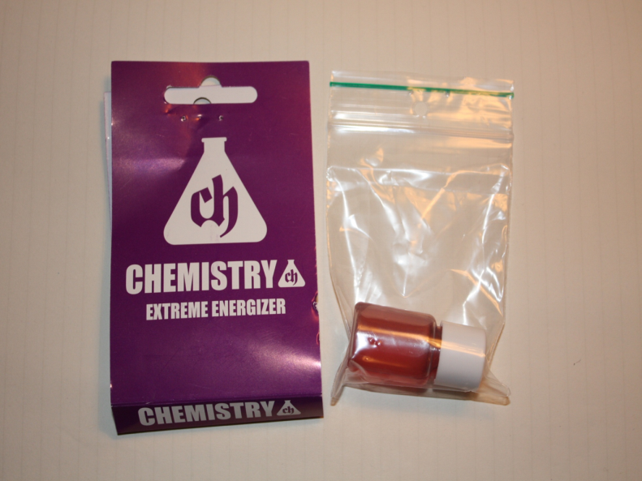
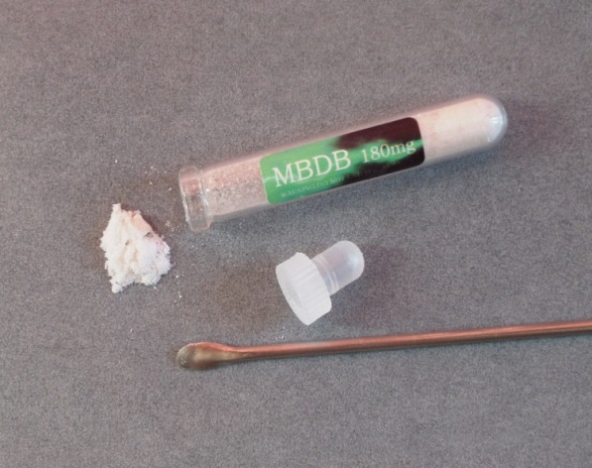
試薬系
インターネットで売られていた
Notes:
研究用化学試薬と称して販売されるケミカルドラッグがインターネットで売られていました。

Slide 15
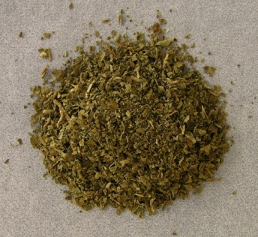
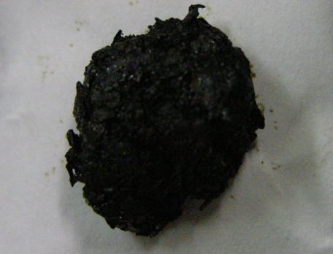
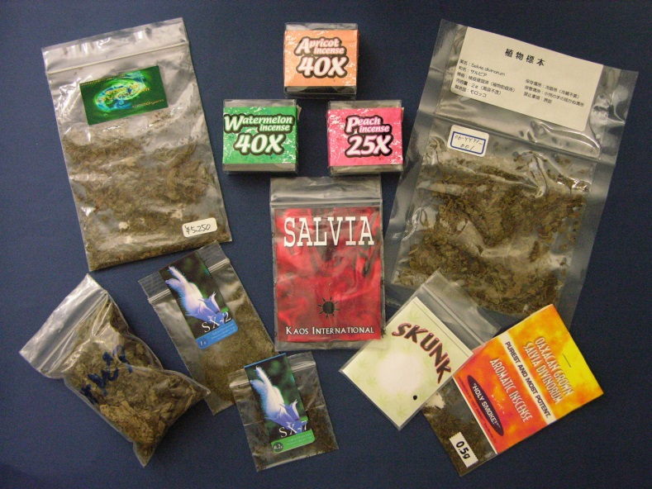
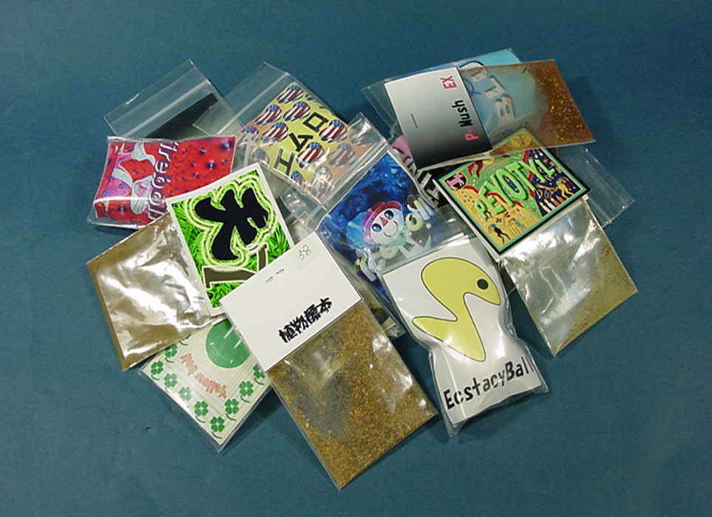
植物粉末系
Notes:
植物粉末系はお香、観賞用標本等と称して販売されており、幻覚作用等を有する植物の加工品であり、経口摂取や喫煙をすることで乱用されています。

Slide 16
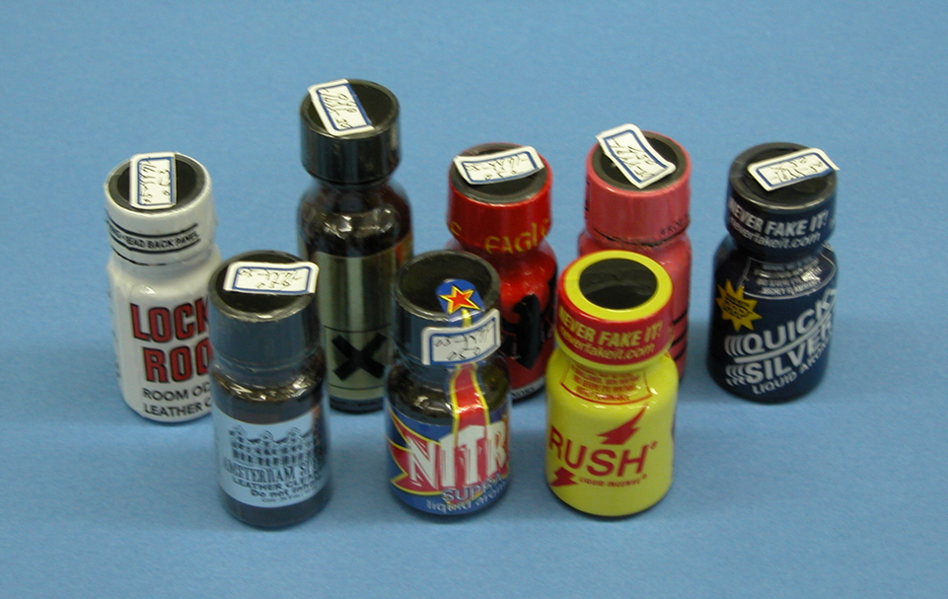
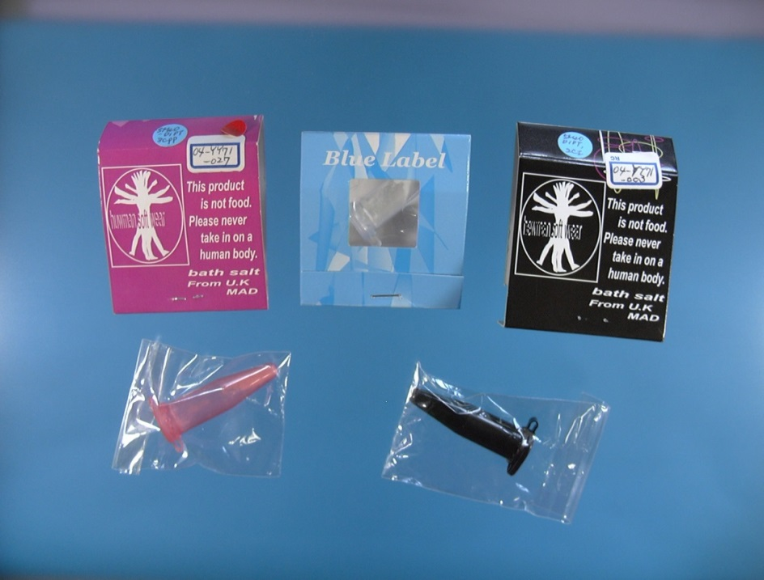
ビデオクリーナー・バスソルト系
Notes:
危険ドラッグは、法の網をくぐりぬけるために「お香」「バスソルト」「ハーブ」「アロマ」など、一見しただけでは人体摂取用と思われないよう目的を偽装して販売されています。色や形状も様々で、粉末・液体・乾燥植物など、見た目ではわからないように巧妙に作られています。

Slide 17

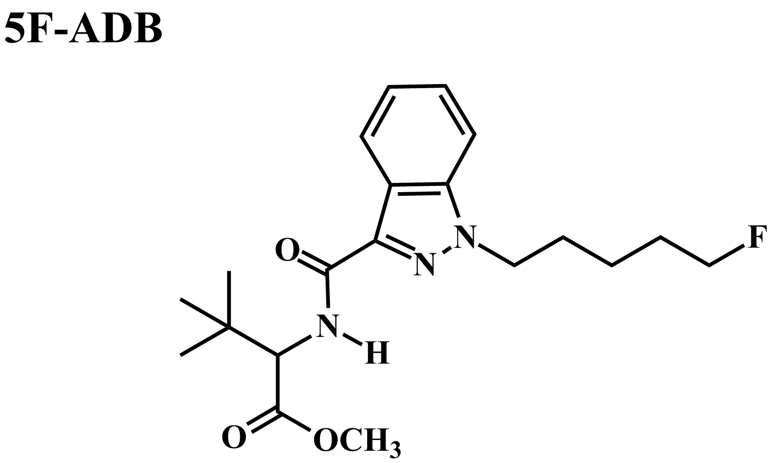
致死率が高い危険ドラッグ
ハート ショット
（合成カンナビノイド）
Notes:
これは、その吸引によって、１都４県で２週間あまりの内に９名を死亡させた「ハートショット」と呼ばれる製品は致死率が非常に高い強力な「危険ドラッグ」ですが、合成カンナビノイドの１つである５F-ADBを使用したものと言われています。

Slide 18
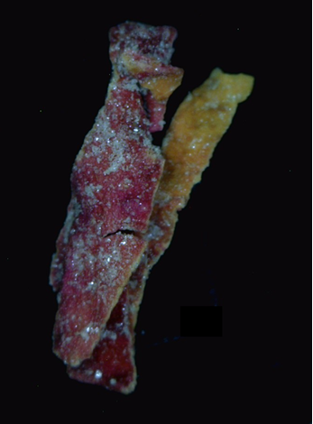
ハーブをエタノールで洗うと
付着した薬物の結晶が無くなった。
Notes:
危険ドラッグのハーブ系の薬物、いわゆる脱法ハーブの一片をエタノールで洗うと付着していた危険ドラッグの結晶が無くなっています。

Slide 19
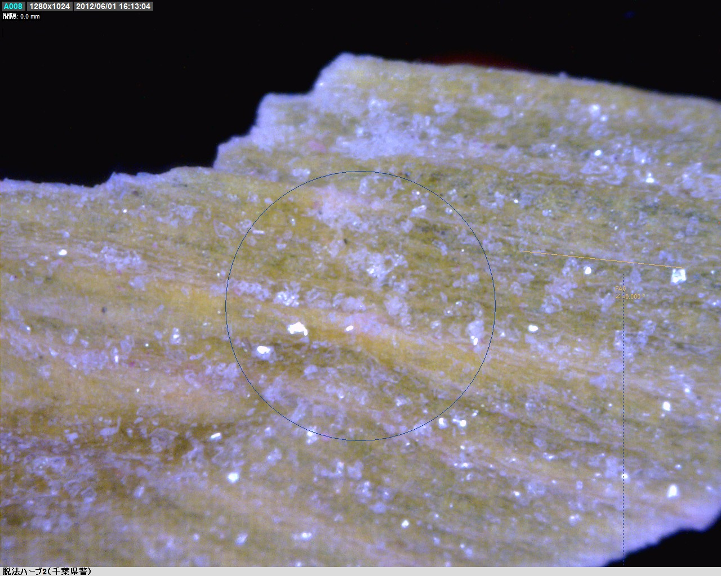
ハーブの表面に付着する合成カンナビノイドの結晶
Notes:
危険ドラッグのハーブ系の薬物、いわゆる脱法ハーブの表面に付着している合成カンナビノイドの結晶が見えます。

Slide 20
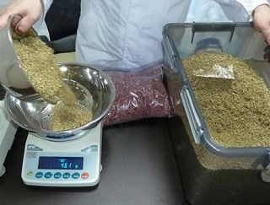
製造工場から見えてくる
いいかげん混ぜている。
Notes:
危険ドラッグ製造工場が摘発されました。「粉末や香料の分量は適当」。従業員らは捜査員にこう打ち明けたといいます。

Slide 21
ロシアンルーレット
ずさんな製造
毒性のばらつき
薬物の溶液にハーブの葉を浸して混ぜる
吸引しても事故を起こさなかった体験から運転を続ける。
乾かして袋に詰める。販売まで３〜４日。
たまたま強いドラッグを吸う。
意識を失い、重大事故を起こしている。
マニュアルもなく、葉に染み込む薬物の量にムラができる。
Notes:
新聞に、危険ドラッグで交通事故が繰り返される背景に見た目が同じでも毒性が極端に違う製品が出回っていることが挙げられていました。
吸引しても事故を起こさなかった経験から、いつものように吸引して運転していたら意識を失い事故を起こしたというケースです。
まさに、いつ悲惨な事故を起こすかは、ロシアンルーレットのようなものです。

Slide 22
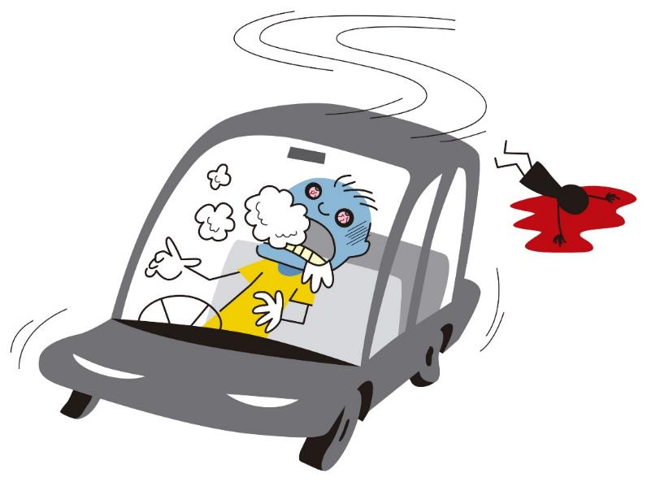
危険ドラッグは「毒物」
意識障害
重大な事故
依存症になる前に
急性中毒
Notes:
危険ドラッグは毒物です。毒性が強く出た場合意識障害を起こし重大な事故につながります。
更に毒性が強かった場合は急性中毒症状が出て死に至ることもあります。

Slide 23

危険ドラッグ乱用の影響
体
体が思うように動かせない
心
現実と空想の区別がつかない
ケガが増える
事故を起こす
妄想を抱く
幻覚が見える
生命機能の低下
感情がうまくコントロールできない
ケイレンや呼吸困難
薬物が無いと不安
死に至ることもある
薬物をやめられない
Notes:
私たちは脳の働きで体と心をコントロールしていますが、薬物乱用によってその脳の仕組みが壊され体や心に問題が起きてしまいます。

Slide 24
薬 物 依 存
薬が切れる
渇望
使用欲求
精神身体の苦痛
耐性
同じ量では効かない
薬物探索行動
（薬物を求める）
Notes:
乱用される危険のある薬物は脳にはたらき、“心”、つまり精神に影響を与える作用を持っています。一時的に幸福な気分や爽快感、緊張がとれて不安が消えていく感じなどを引き起こすことがあります。また、実際にはないものが見えたり聞こえたりすることがあります。
乱用される薬物の共通の特徴は、何度でもくり返して使いたくなる「依存」を引き起こす性質をもっていることです。いったん依存になってしまうと「快感を得るため」だけでなく、薬が切れた時に感じるイライラや不安、身体的苦痛から逃れるために薬物を使わざるを得なくなります。こうして、薬物なしではいられない「薬物依存」の悪循環にはまってしまうのです。しかも、乱用薬物には、使用を繰り返しているうちに、それまでと同じ量では効かなくなる「耐性」という性質があります。
1 回だけと思って使いはじめた人も、薬物の「依存」と「耐性」によって使用する量や回数がどんどん増えて、自分の意志ではやめることができなくなります。

Slide 25
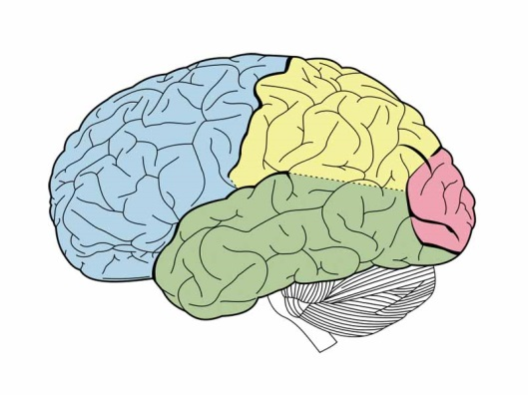
元に戻れない脳
フラッシュバック
薬物で壊れた脳
簡単には元通りにならない
Notes:
薬物依存症を治療して薬物をやめて症状が治まってもストレスなどが引き金になって、元に戻ってしまうことがあります。
薬物乱用で壊された脳は簡単には元に戻りません。

Slide 26
「合法」→「安全」という誤解
脱法ハーブ
合法ドラッグ
すべて
危険な薬物
Notes:
「脱法ハーブ」「合法ドラッグ」などと称して販売されるため、あたかも身体影響がなく、安全であるかのように誤解されていますが、大麻や麻薬、覚醒剤などと同じ成分が含まれており、大変危険で違法なドラッグです。

Slide 27
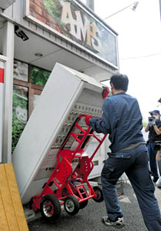
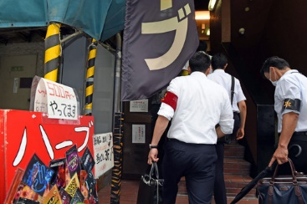
危険ドラッグが売られている
繁華街の店
ネット通販や自販機
デリバリーや売人で
雑貨ショップやセレクトショップを装って、「お香」「バスソルト」「ハーブ」「アロマ」など、一見しただけでは人体摂取用と思われないよう目的を偽装して販売されていた。
取り締まりが厳しくなり閉店を余儀なくされた危険ドラッグ販売業者は新たな販売ルートを探し出す。
販売ルートが潜伏化し、闇社会で売られるようになるかもしれない。
Notes:
インターネットや繁華街の店、自動販売機で販売されるなど、その手口は巧妙です。だまされないようにしましょう。
さらに販売や広告の規制が強化されたことにより、販売ルートが潜伏化されることが懸念されます。

Slide 28
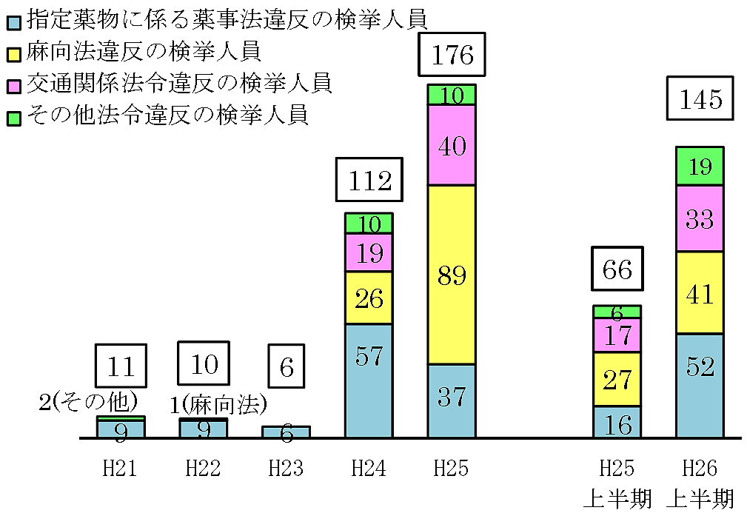
危険ドラッグでの検挙状況
規制が追いつかずに増えてしまった
平均年齢 34.0才
男女別 男性が95.7％
薬物経験 80％が初犯
入手先 街頭店舗が約60％
インターネット約20％
（警察庁の資料より）
Notes:
これは警察庁における危険ドラッグ等での検挙状況の表ですが、H24年から急増しているのが分かります。
これまでは、乱用すると人体に有害とみられる薬物が発見されても、検査・分析などを経て指定薬物として指定されるまでは、規制することが難しく、その間に法の間隙を縫う様に危険ドラッグによる被害が多数発生してしまったこと、また、約6割が街頭店舗で入手、2割がインターネットで入手したとするなど、非常に簡単に手に入れることができたのが原因と考えられます。

Slide 29
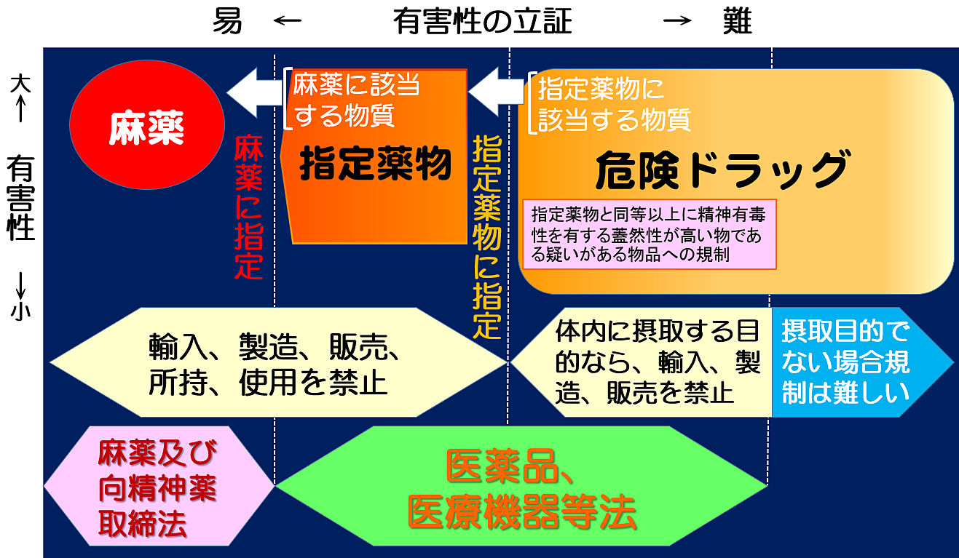
危険ドラッグの規制法律
指定薬物と同等以上に精神毒性を有する蓋然性が高い物である疑いがある物品への規制
医薬品
医療機器等法
Notes:
図に示すとこのようになります。

Slide 30
指定薬物とは？
幻覚、興奮をもたらす恐れのある物質を法律に基づき厚生労働大臣が「指定薬物」に指定している。
Notes:
中枢神経系の興奮や抑制・幻覚を引き起こす可能性が高く、人体に使用すると悪影響のおそれがある薬物を「指定薬物」として厚生労働省が規制しています。

Slide 31
指定薬物の所持・使用等が禁止
所持
使用
禁止
購入
譲受
持っているだけでも
罰せられる。
Notes:
平成26年4月1日より指定薬物に指定された危険ドラッグは使用のみならず持っているだけでも罰せられることになりました。
これで指定薬物の所持、使用、購入、譲り受けが禁止されました。
違反した場合、3年以下の懲役若しくは300万円以下の罰金又はこれらが併科されます。

Slide 32
県内の販売店舗数の推移
時 点 | 店舗数 | 内 訳
平成24年 4月末 | ８ | 千葉4、船橋1、柏2、長生郡1
平成25年 4月末 | ５ | 千葉3、船橋1、柏1
平成26年 4月末 | ９ | 千葉3、船橋3、柏2、松戸1
平成26年 9月末 | ４ | 千葉1、船橋1、柏1、松戸1
平成26年12月末 | １ | 松戸１（休業中）
平成27年 1月末 | ０
※ 平成26年7月25日の、県・県警・国（関東信越厚生局麻薬取締部）との
合同立入検査実施後、県内店舗は減少

Slide 33
千葉県の検挙等の事例（１）
年 月 | 分 類 | 事 例 | 市町村
平成24年9月 | 麻向法違反 | 所持（麻薬検出）：店舗 | 千葉市
平成26年2月 | 薬事法違反 | 保管（指定薬物検出）：ネット | 木更津市
3月 | 薬事法違反 | 陳列（指定薬物検出）：店舗 麻薬取締部と合同捜査実施全国初事案 | 柏市
7月 | 爆発事故 | ヒーターで乾かしていたら爆発 ：製造工場？ | 千葉市
7月 | 交通事故 | 信号待ちの乗用車に追突 （車内から危険ドラッグが発見） | 千葉市
8月 | 薬事法違反 | 所持（指定薬物検出）：店舗 | 千葉市
9月 | 大麻法違反 | 乾燥大麻の譲り渡し | 千葉市

Slide 34
千葉県の検挙等の事例（2）
年 月 | 分 類 | 事 例 | 市町村
平成26年10月 | 薬事法違反 | 所持（指定薬物検出） 急性中毒により自ら県警へ通報 | 酒々井町
10月 | 薬事法違反 | 所持（指定薬物検出）：ｽﾘﾗﾝｶ国籍 | 千葉市
10月 | 薬事法違反 | 所持（指定薬物検出） 家族の119番通報で発覚 | 千葉市
10月 | 薬事法違反 | 所持（指定薬物検出）：販売 | 柏市
10月 | 薬事法違反 | 原料輸入（指定薬物検出） 不審物として東京税関留置 | 鎌ヶ谷市

Slide 35
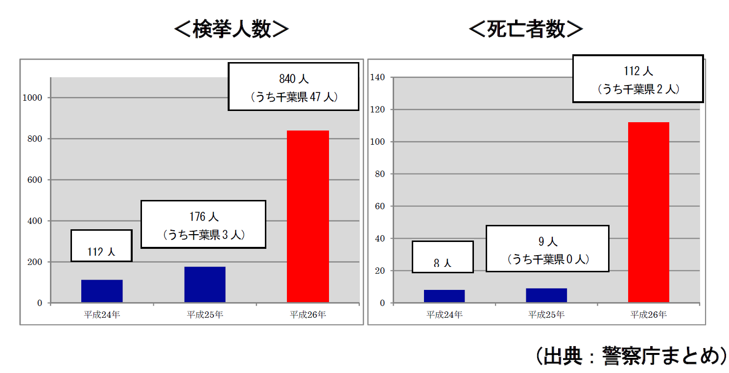
危険ドラックに係る検挙人数と死亡者数

Slide 36
千葉県における危険ドラックによる事件
県警は、平成２６年に県内で発生した危険ドラッグに関する事件の件数などをまとめ、使用者や販売者など４７人を摘発したと発表
・単純所持容疑などで、未成年から５０代の男女計３５人の使用者を摘発。
・危険ドラッグ乱用に起因する疑いがある事件も４件摘発（器物損壊事件が２件、公然わいせつと傷害事件もそれぞれ１件）。
・危険ドラッグ使用の疑いのある交通事故は、県内で人身、物損事故あわせて１８件発生。

Slide 37
危険ドラッグ条例
国の法規制を補う、早くきめ細かい規制
「千葉県薬物の濫用の防止に関する条例」
2015年4月より施行
本条例の施行により、知事が「知事指定薬物」として指定した危険ドラッグの製造・販売・所持・使用等が禁止され、違反した場合には罰則が科せられます。製造、販売、授与、が禁止され、２年以下の懲役もしくは１００万円以下の罰金までを課すことができる。
Notes:
さらに、全国の自治体で危険ドラッグ条例の導入がすすめられています。
これは危険ドラッグに対しては素早くきめ細かい対応が必要で、条例での規制が必要との考えからです。
こうした条例で、「知事指定薬物」の販売等の指導・取締りにあたって、警察職員に販売店への立ち入り調査権限を付与するなどの独自性を盛っている所もあります。
新規薬物がいち早く流通する傾向にある地域では、国の指定に先行して次世代の薬物成分をすばやく特定し、「知事指定薬物」として規制することは、重要な意味を持つといえ、新規成分を含む危険ドラッグ製品が大都市から締め出され、地方市場へと流入する段階では、これを国の「指定薬物」として全国で販売規制するという、2段階の戦法は有効と考えられています。

Slide 38
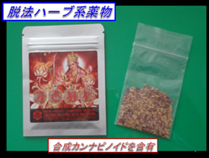
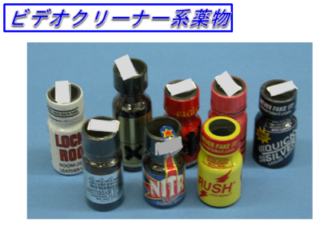
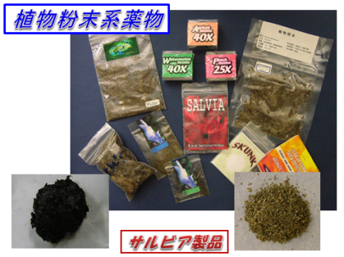
危険ドラッグの乱用で
多くの
人生を
台無しに
Notes:
危険ドラッグをはじめとする薬物乱用とは、医学的常識を逸脱して依存性の強い薬物を使用することです。たとえ一度の使用でもそれは「乱用」です。またひとたび乱用を始めると、自分の意志ではなかなか止めることができません。薬物依存症になると、身体、特に脳がボロボロになります。そしてそれは元には戻りません。また、薬物を手に入れるために犯罪に手を染め、人生を台無しにし、多くのものを失います。

Slide 39
薬物乱用の影響
自らの健康
家族
友人
社会
社会生活
・犯罪や事故
・治安の悪化
・借金
・失業や退学
・友人からの孤立
・乱用仲間
・家庭内暴力
・家庭の崩壊
・精神や体の障害
・性格の変化
Notes:
乱用される薬物の共通する特徴は、脳に作用し、依存を引き起こすという性質です。こうした薬物の乱用は、健康に重大な影響を及ぼし、さらに家族や友人そして社会にも大きな影響を与えます。
1 犯罪
(1) 薬物を入手するための恐喝事件や窃盗事件
(2) 密売や乱用者の勧誘
(3) 薬物乱用に基づく凶悪な犯罪
2 家庭問題
(1) 家庭内暴力、家庭の崩壊など
(2) 生活の乱れ
3 学校での問題
(1) 欠席、学習不適応
(2) 学業不振、校内暴力
(3) 他の生徒への薬物乱用の拡がり
4友人問題
(1) けんかを起こしやすく、友人・知人から離れ孤立する
(2) 薬物乱用仲間の形成
5職業及び経済問題
(1) 怠業、失業などの職業生活の破綻
(2) 金銭問題の頻発と経済生活の破綻
6 その他
(1) 暴力団の資金源となり、健全な社会を阻害する

Slide 40
断る勇気を持とう
危険ドラッグの誘いは
全部「ウソ」
やせられるよ
いやなことを忘れられるよ
一回だけなら平気さ
興味がない！
やらない！
Notes:
危険ドラッグへの誘惑はいたるところに存在しています。友人などからの勧めや好奇心、ストレスや憂鬱（ゆううつ）から逃れたいと思う心の隙間に入り込みます。

Slide 41
断り方のポイント
はっきり、きっぱり
自分を守る
早く立ち去る
Notes:
あいまいな断り方では、相手はもっと強く勧めてきますので「はっきり、きっぱり」断りましょう。
自分と自分の将来を守るために断わります。
断った後は、その場から早く立ち去りましょう。

Slide 42
危険ドラッグは個人の自由？
個人の自由だから
自分の心身をボロボロにしてしまう。
幻覚や妄想で犯罪
や交通事故を犯す。
暴力団の資金源となる。
乱用者だけでなく、その家族も共に重い苦悩を背負うことになる薬物乱用を個人の自由だと思うことは大きな誤りです。
Notes:
危険ドラッグや覚せい剤、麻薬等の薬物は使用だけでなく、売買や所持することも厳しく法律で禁止されています。それは薬物が心身の健康を害するだけでなく、薬物を手に入れるためや薬物乱用による幻覚・妄想などが殺人、放火、交通事故などの重大な犯罪に結びつくことが多いからです。
また、薬物の流通経路には暴力団などが関係し、社会全体の安全を保つためにも厳しい取締が行われています。国際的にも所持するだけで死刑になる国があるほどで、薬物乱用は個人の自由だと認められるものではありません。乱用者だけでなく、その家族も共に重い苦悩を背負うことになる薬物乱用を個人の自由だと思うことは大きな誤りです。

Slide 43
悩んだときは、まず相談
都道府県立精神保健センター
こころの健康センター
都道府県の薬務課
Notes:
危険ドラッグ・覚せい剤・麻薬・大麻等の乱用について相談できます。 どなたも匿名で相談できますので、まずは電話をかけてください。

Slide 44
メディアリテラシー
情報発信のターゲットにされていないか
  冷静に判断すれば、真剣に取り扱う必要がない情報かも・・・。
情報に省略されている内容は無いか
  健康被害が生じる可能性が略されていたり、小さく取り扱われている。反対意見は？
なぜこの情報が発信されたか
  情報の発信は利益を上げるだけでなく、考えを広めるために発信されることもある。
Notes:
「メディアリテラシー（情報を評価・識別する能力）」の育成についてですが、ネット社会と言われる現在、危険ドラッグの広がりもインターネット、ネットショップ、SNS(ソーシャル・ネットワーキング・サービス)等を抜きにしては成り立たなかったはずです。
・自分が情報発信者のターゲットにされていないか？
・情報に省略されている内容がないか？
・なぜ、この情報が発信されたのか？
こうしたことを自ら考え、身につけることで、健康で活力のある生活を送るための基礎を培って欲しいと思います。

Slide 45
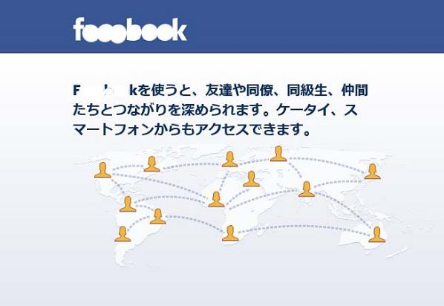
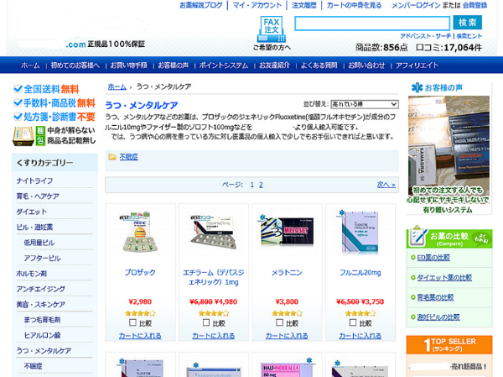
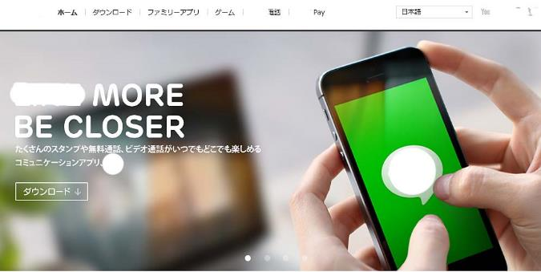
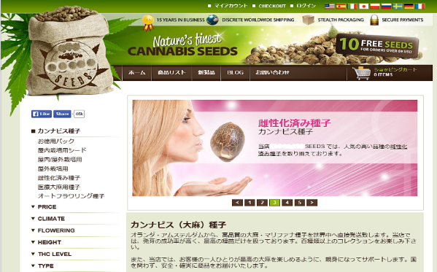
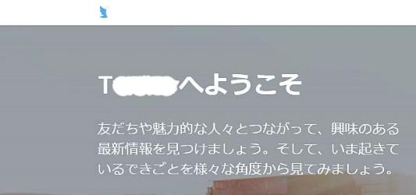
SNS・ネットショップ勧誘注意
Notes:
いま、インターネットやネットショップ、SNS等が非常に発達して私達は便利さを享受していますが、その反面、薬物に関しては偽りの情報も多く、正しい情報が伝わりにくい面も見られます。
大麻の種子等も簡単にその販売サイトを見つけることが出来ますが、取り締まりが厳しいため今ではそのほとんどが詐欺サイトで、送金しても種が発送される事はありません。
ただ、海外にはマリファナを非犯罪化している国もあるためシードショップも多数ありステルス梱包等で個人輸入するといった人もいるそうですが、無事輸入できたとしても、購入記録等は残るため警察にマークされ取り締まられることになります。

Slide 46
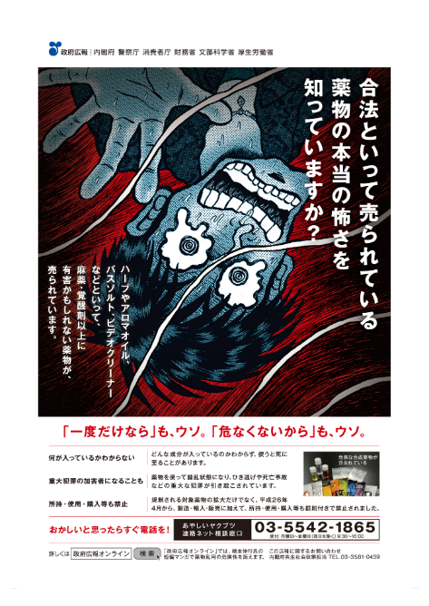
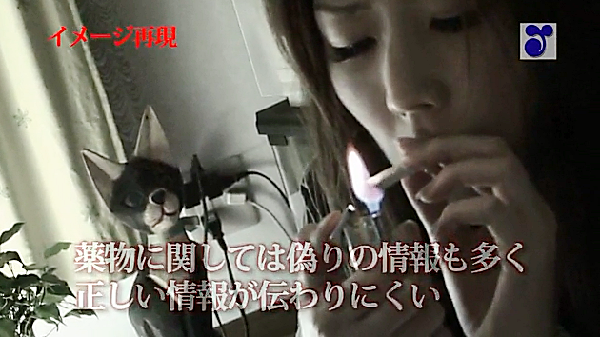
危険ドラッグはゼッタイに
持たない
買わない
使わない
もらわない
Notes:
最後に、今日お話ししたことから、「危険ドラッグ」については様々な「危険」があることが分かっていただけたと思います。
「一度だけなら」や「危なくないから」というのは、使用者の事故、事件、死亡例が急増していることからも「ウソ！」です。
皆さんは、
危険ドラッグをゼッタイに、「持たない」「もらわない」「買わない」「使わない」でください。

Slide 47
講演の流れ
薬物乱用の知識
意味を知る
覚せい剤・麻薬など違法薬物／危険ドラッグを知る
社会にもたらす影響
脳への影響
精神毒性と依存
断り方と対応
誘いを断るスキル
自尊感情の育成
悩んだ時の相談
まとめ
ひとりで悩まない
薬物乱用は絶対ダメ
相談窓口の紹介

